Slide 1
Místa s morální pamětí na příkladu holocaustu a antisemitismu, využití metody Iwalk
Slavomír Lesňák

Slide 2
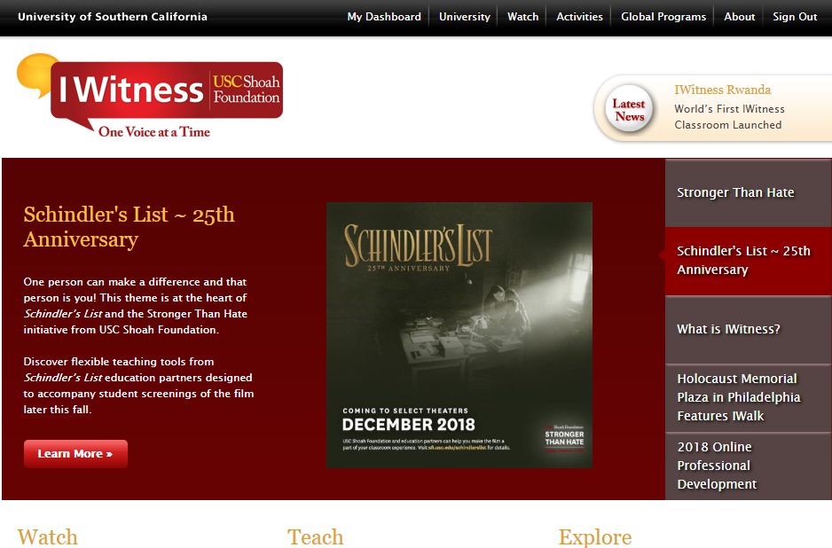

Slide 3
Portál Iwitness
webový nástroj Archívu vizuálnej histórie Univerzity Južnej Kalifornie (USC Shoah Foundation Visual History Archive).
prístup učiteľov, študentov a bádateľov k viac ako 1 500 životným príbehom, svedectvám preživších a svedkov holokaustu a genocíd uložených vo forme rozhovorov
cca 55 000 nahrávok rozhovorov v Archíve vizuálnej histórie Nadácie Shoa USC – čaká na spracovanie
vhodný na interdisciplinárne prepojenie a podklad pre spoluprácu odborníkov z oblasti histórie a výchovy k občianstvu (a jazykových predmetov)

Slide 4
Pamätníky ležia kdekoľvek: metóda Iwalk
na konkrétnom mieste - záznam príbehu preživších
typ digitálnych pamätníkov
  umožňujú flexibilitu, personalizované pripomínanie a reflektovanie, priestor pre vytváranie a upevňovanie pozitívnych postojov (orientácie na univerzálne ľudstvo, ohľad na ľudské práva, prevencia násilia, uprednostňovania ideológií apod.)

Slide 5
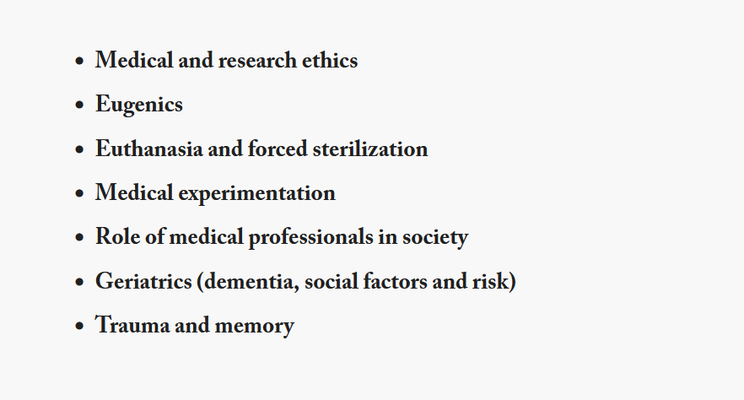
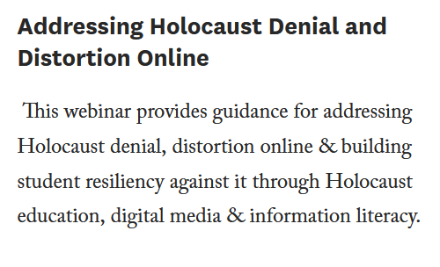
Etické aspekty svedectiev Iwitness
Bioetické; Etika strihu
https://iwitness.usc.edu/sites/medicalethics

Slide 6
„Malé“ dejiny cez postavy a miesta
Strážnice: Ruth Felixová (holokaust, utečenec-uprchlík a ď.)
Svatobořice – internačný tábor: Václav Kufner; Věra Feldman
Brno: hrad Špilberk: Fred Bedrich Morgenstern, Bedřich Seliger
Brno: Merhautova 37, Hlavné nádraží, bývalé Reálne židovské gymnázium, mesto, a d.)

Slide 7
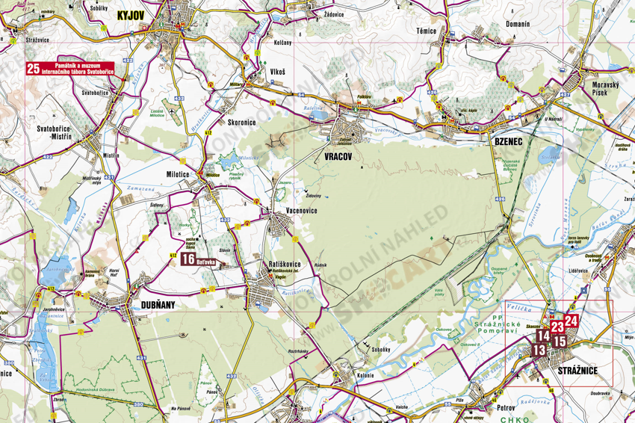
Svatobořice-Mistřín, Strážnice
Novák, S. - Lesňák, S: Přeshraniční exkurze SK-CZ. Mapa. MUNI, 2019.

Slide 8
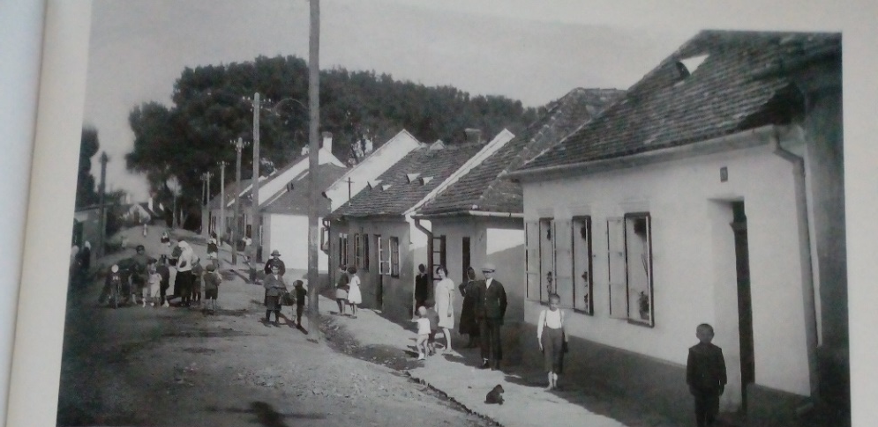
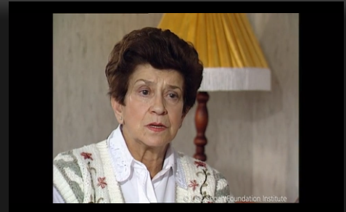
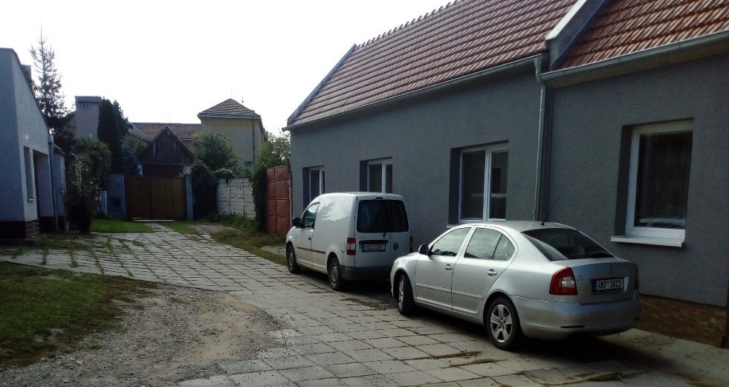
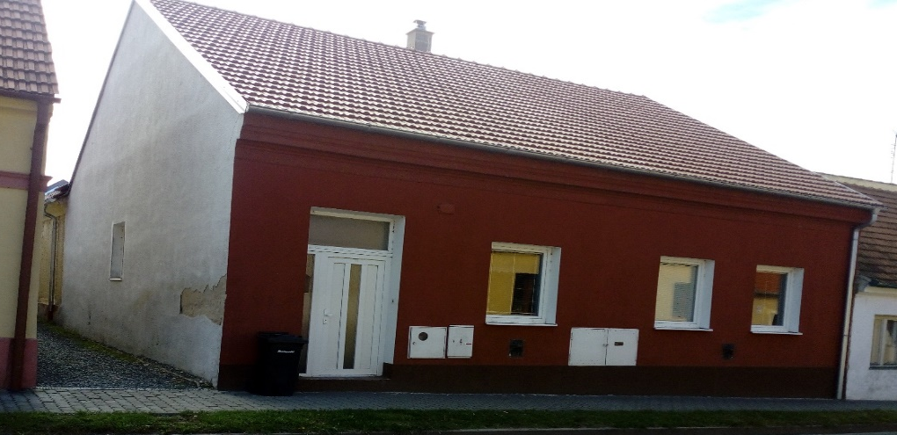
Strážnice: Ruth Felix
Foto S. Lesňák, 2018.
Foto: z Iwitness ↑ ↓ Súčasná podoba domu Felixových na Bzeneckej ulici, Strážnice; Foto: S. Lesňák
↑ Bzenecká ulice v roku 1925. (Pajer, 2002, s. 307)
Súčasná podoba domu Felixových na Bzeneckej ulici, Strážnice
Foto S. Lesňák, 2018.

Slide 9
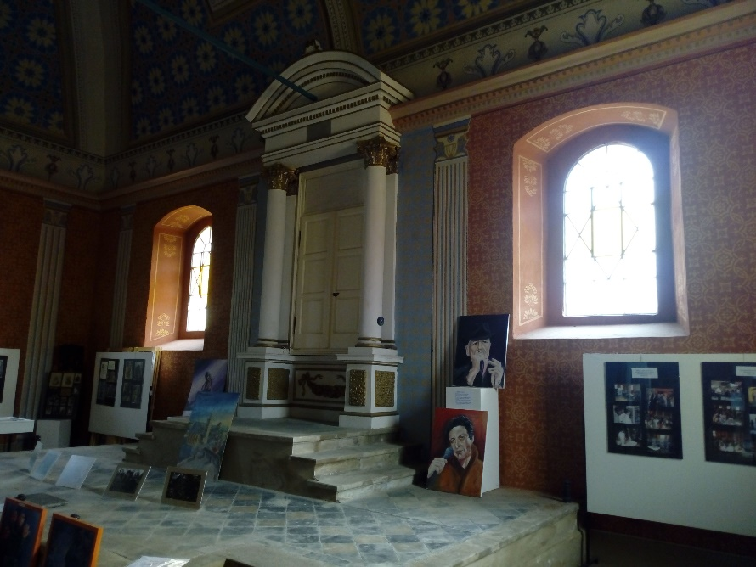
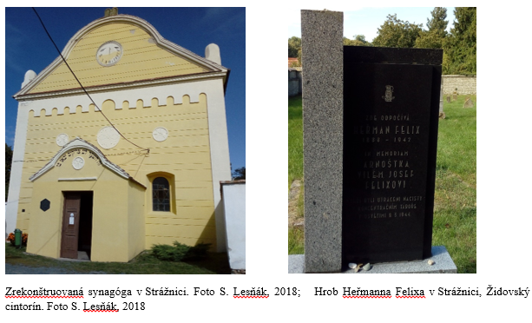
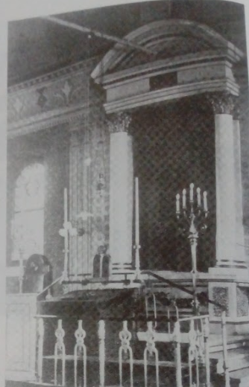
Súčasný interiér a výstava v synagóge
v Strážnici; Foto: s. Lesňák, 2018
Interiér synagógy v Strážnici v roku 1910
(Pajer, 2002, s. 312)

Slide 10
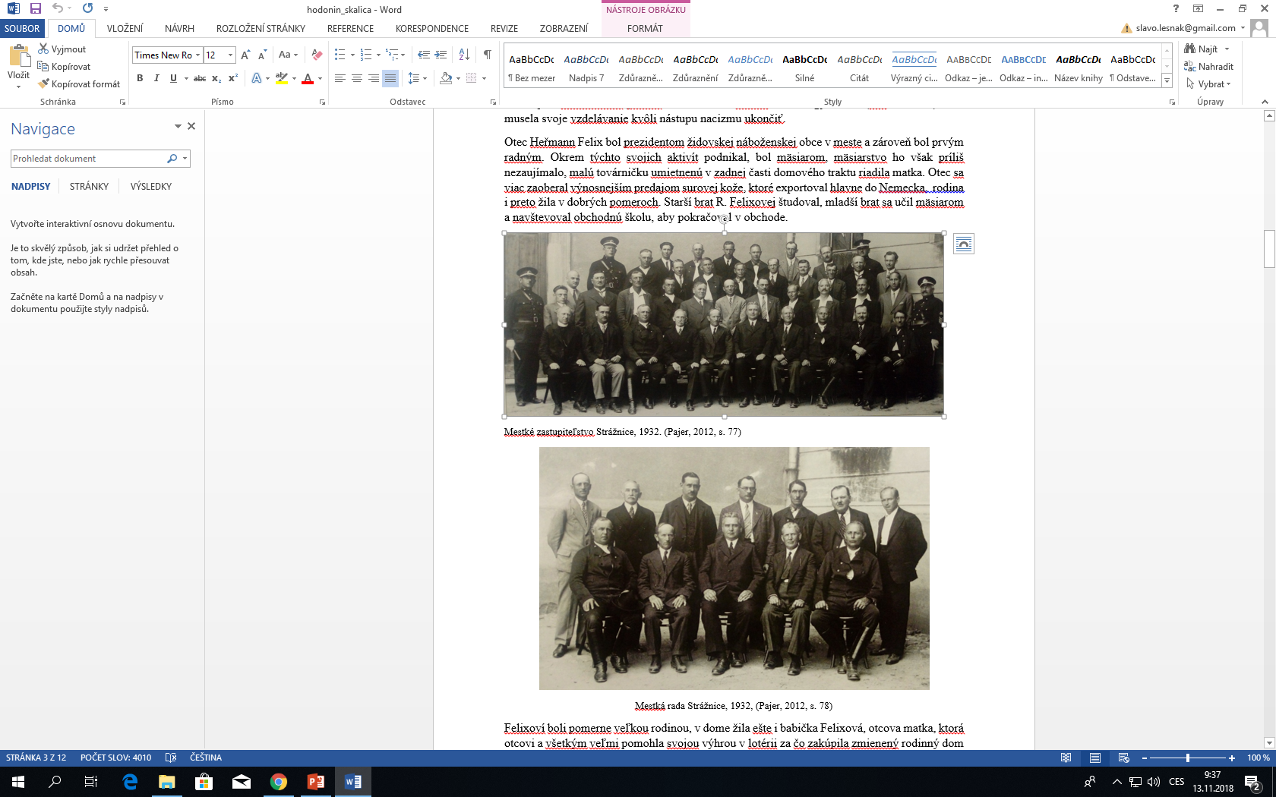
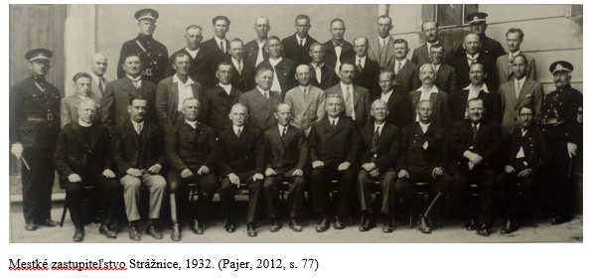
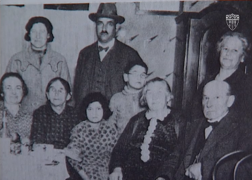
Smrť otca Hermana Felixa
Fotografia rodiny Felixových pred vojnou. Iwitness

Slide 11
Aktivita – Iwalk Strážnice
Skupinu žáků dovedeme ke vchodu před dům Bzenecká 10 (ve vnitrobloku). Na začátek se jich zeptáme, co je holocaust a kde se odehrával. Týkal se holocaust jen koncentračních táborů, nebo se týkal i jiných míst? Co se odehrávalo během válečných let ve Strážnici? Žákům sdělíme, že jim pustíme krátké video s nahrávkou přeživší Ruth Felix, pro kterou je holocaust spojený i s tímto místem.
Pustíme žákům video, následně o něm provedeme reflexi a diskuzi:
Co se na tomto místě odehrálo a jak to zasáhlo do osudu osob, o kterých vypráví R. Felix?
Proč se nemohla R. Felix dostavit na pohřeb ve Strážnici?
Jak se Ruth Felix spolupodílela na poválečné spravedlnosti?
Úkol 1: Najděte na hřbitově hrob pana Felixe a ověřte pravost dat z videa.
Úkol 2: Navštivte synagogu ve Strážnici a najděte další informace o osudech strážnických Židů během druhé světové války.

Slide 12
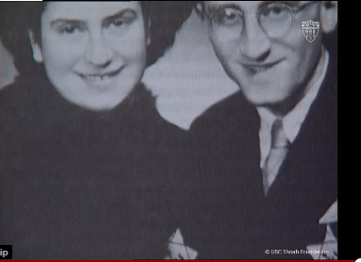
Ruth Felix počas vojny
Sirotčinec v Brne
Terezín
Osvienčim
Kudowa Sackisch
Antisemitizmus po vojne
Svedok na súde v Hodoníne
Svadobná fotografia Ruth Felixovej s Walterom Freudom z roku 1941;
Iwitness

Slide 13
Ruth Felix – utečenec v 1948
Dvaja dospelí a uspané dieťa v bedni od topánok v nákladiaku Baťa
  Miesto: rakúska hranica cez Břeclav
  všetky peniaze za prevoz, zvyšok stratený pri strese prevozu
  pomoc rakúskych sedliačok
  cez Francúzsko do Brazílie a do Bolívie
  Izrael, USA, Nemecko

Slide 14
Aktivita
Se žáky si zopakujeme učivo o poválečném vývoji v Československu
Žákům rozdáme pracovní list a vyzveme je, aby si přečetli otázky, následně žákům pustíme žákům video. Po ukončení záznamu požádáme žáky, aby individuálně zodpověděli otázky v pracovním listu. Následně provedeme společnou reflexi a diskuzi – na základě otázek v pracovním listu.
Otázky k videu (v PL k dispozici i medailónek):
Jaká byly příčiny útěku z domova? (min 2)
V čem se lišila cesta od běžného dnešního cestování do zahraničí? (nezvykneme cestovat zavřeni v nákladným prostoru automobilu bez vzduchu, cesta bývá legální, domů se vracíme apod.)
Co bylo největším problémem cesty (so se stalo)?
Existují i v současnosti podobní uprchlíci jako R. Felix? Odkud a před kým/čím prchají? Najděte podobný riskantní uprchlický osud na internetu.
Jak by jste se zachovali vy? (jaké velké riziko by jste podstoupili?)

Slide 15
nebezpečí, hrozba vězení, ztráta majetku
zdálo se, že dítě nedýchá
před pár lety (2015) vypukla migrantská krize, mnohokrát jsme byly svědky udušení uprchlíků v nákladním prostoru aut – uprchlíci bývali hlavně z válečné Sýrie, Iráku, Afganistánu, ale i jiných zemí, prchali před válkou, pronásledováním, někdy i před chudobou.
Ruth Felix se narodila roku 1924 ve Strážnici. Její tatínek byl předsedou židovské obce, po okupaci byl zavražděn místními nacisty. Ruth uprchla do Brna, kde v 17tich vedla židovský sirotčinec. Po deportaci do ghetta v Terezíně přežila tábor smrti v Osvětimi-Birkenau a koncentrační tábor Sackisch. Po osvobození se vrátila na Moravu, ale po komunistickém puči v únoru 1948 a opětovném zabavení rodinného majetku jí znovu hrozilo pronásledování a tak uprchla na západ. Usadila se v Brazílii, žila v Bolívii, později se přestěhovala do Západního Německa. Interview bylo natočeno 23. 2. 1996 v Praze.
Životopis z: https://iwitness.usc.edu/activity/2993?step=B0976AFB-2C09-40C6-A5D2-37DAB4FB2EDF&page=AD8E612E-13F3-4A78-BBD0-5F2BC1F348F1

Slide 16
Internačný tábor Svatobořice - Mistřín
Odraz celej histórie ČSR na jednom mieste
„Baráky“ vo Svatobořicích - trest pre panslávov už v 1912: utečenci z Haliče
1919: živly a nepriatelia zo Slovenska a Čiech
1921 starobinec Brna
1921-30 karanténa pre vysťahovalcov do USA (100 tisíc ľudí)
1938 politickí nespoľahliví (Nemci)
1938 utečenci zo Sudet
1938 utečenci z južného Slovenska
1942 internačný tábor pre rodiny emigrantov a podozrivých
1942 internačný tábor pre Židov
1945 tábor pre vojnových kolaborantov, nemeckých zajatcov
1946 starí a nemocní Nemci
1948 tábor pre emigrantov z Grécka
1957 kasárne
priemyselný park

Slide 17
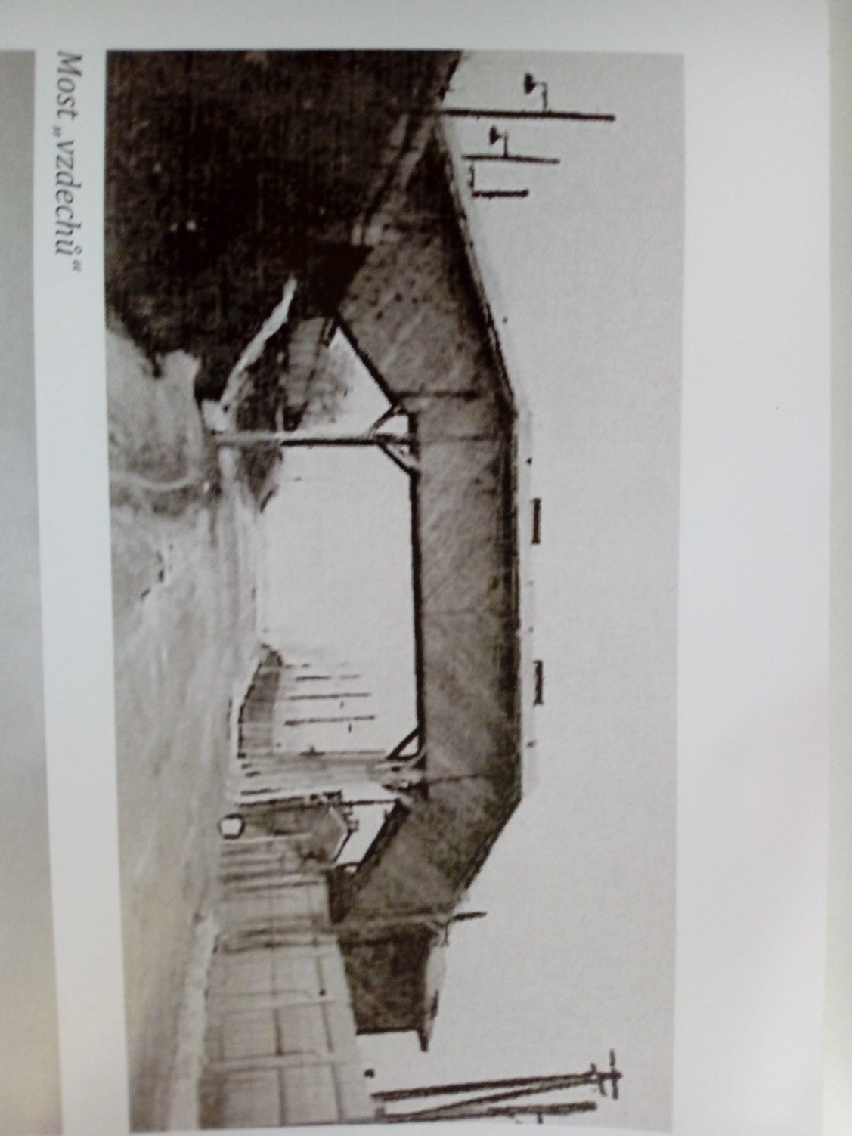
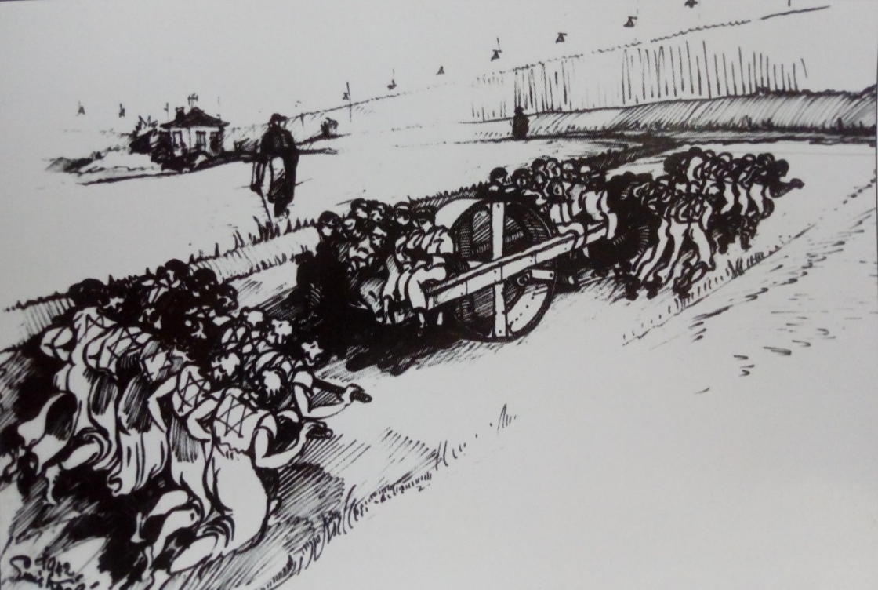
Internačný tábor Svatobořice
„Most vzdychov“a práca Židov tlačiacich valec pri stavbe cesty
(z publikácie Slávnostní odhalení památníku a otevření muzea internačního tábora Svatobořice, 2017, s. 9; 7)

Slide 18
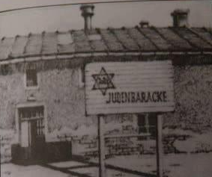
V tábore Svatobořice
Zdroj: Iwitness: dokumenty priložené k svedectvu 43609

Slide 19
Otázky k diskuzi
Navštívíme bývalý internační tábor, prohlídněme expozici s výkladem, následně se zastavíme při památníků. Tu pustíme svědectví přeživších. Po ukončení reflektujeme video a diskutujeme:
Co se stalo panu Feldmanovi?
Co bylo příčinou?
Jak jste se cítili při vyprávění?
Proč je správné nedopustit, aby měli lidé neomezenou moc nad ostatními?
(jak pracovat se silnými emocemi ve videu? Je to vhodné?)
Úkol: pokusíme se najít dům, o kterém mluví Věra Feldman ve videu (o pomoc můžeme požádat lektorku muzea).

Slide 20
Aktivita Iwalk - Špilberk
Skupinu žáků dovedeme ke vchodu do kasematů hradu Špilberk v Brně. Na začátek se jich zeptáme, co je holocaust a kde se odehrával. Týkal se holocaust jen koncentračních táborů, nebo se týkal i jiných míst? Co se odehrávalo během válečných let na tomto místě? Žákům sdělíme, že jim pustíme krátké video několika přeživších, pro které je holocaust spojený i s tímto místem.
Pustíme žákům video, následně o něm provedeme reflexi a diskuzi:
Co nové jste se dověděli o tomto místě?
Jaká část holocaustu se tady odehrávala?
Proč se museli vězni při přesunu na nádraží skrývat před obyvateli Brna? (ležet na korbě nákladního auta tak, aby je nebylo vidět)?
Jaké další místa v Brně jsou ve videu zmiňovány?
Jaké práva a svobody byla ve vězení porušována?
Jaká opatření přijala společnost, aby již nemohly být takto porušovaná lidská práva? Jak tyto opatření chránit, aby nás nadále chránily?

Slide 21
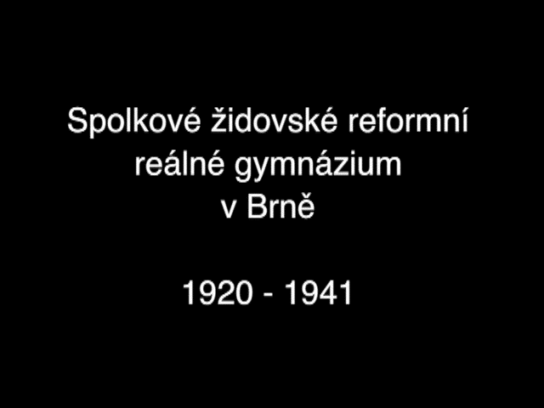
Spolkové židovské reformní gymnázium v Brně, Hybešova

Slide 22
Aktivita – analýza literárních a historických pramenů
Jaká je forma žánr textu? (např. beletrie, historický pramen, píseň)
Jakých osob se týká obsah textu?
Jaké krajiny se týká text?
Převyprávějte příběh/obsah textu
Komu a jak je ublíženo a z jakého důvodu?
Na jakých předsudcích či obviněních je v textu založena nenávist k židům?
Která slova by jste označili jako klíčová slova textu?

Slide 23
Ukázka 1
„Ten Kulanski se mi moc nelíbí“, řekl jsem Tonymu, když jsme byli uprostřed hry. „Nadával Joeymu do špinavých Židů. Proč mu tak říká?“
„Nenávidí Židy. Jeho otec říká, že Židé zabili Ježíše.“
„Fakt? O tom jsem nikdy neslyšel.“
„Dobrá trefa, Davídku. Můj otec říkal, že Židé Ježíše nezabili. Řekl, že Židé nikdy nikoho nevěšeli na kříž. To dělali Římané.“
„Kdo jsou Římané?“
„Ti, co žili před Italy. A ta země, kde žili Židé, jim patřila.“
„Proč si s ním hraješ, Tony?“
„Tato se ti povedla. Nemůže si s ním nehrát, Davide. Chodíme do téhož kostela. Příští rok začneme chodit do stejné katolické školy. Propána, vždyť jsi mě obral o všechny kuličky!
(Chaim Potok. Na počátku. Argo, Praha, 2001.)

Slide 24
Ukázka 2
Znovu jsem se rozhlédl po ulici. Ruce a nohy se mi klepaly.
„Běžte pryč,“ řekl jsem. „Prosím. Je ještě malý.“
Starší chlapec se narovnal a odstoupil od kočárku. „Žádné nemá,“ řekl.
Eddie vypadal zklamaně.
Starší kluk se nyní otočil ke mně. „Kdy o ně přišel?“ zeptal se.
„O co?
„O rohy. Kdy o ně židáci přicházejí? Ten prcek je nemá. Kolik mu je?“
„Dva roky,“ odpověděl jsem a v uších mi zašuměla krev.
Kurva,“ řekl starší kluk. „U nás v baráku žádní židáckí spratkové nejsou. Myslel jsem, že je konečně uvidím.“ Zblízka mi pohledem zkoumal tvář a hlavu. „Ty jsi kdy přišel o své?“
Vůbec jsem mu nerozuměl.
„Podívej, nic ti neuděláme. Co se tak třeseš? Podívej, jak se třese, Eddie. Kdy jsi přišel o rohy? Asi tak v jednom roce, že?“
„Jo.“ Vyslovil jsem to, co podle mého předpokladu chtěli slyšet.
„Tak už je jasné, proč jsou ty židovské děcka furt zachumlané. Aby jim nebylo vidět rohy. Není to tak?“
„Je,“ řekl jsem. V krku jsem měl sucho. Že by se zase vracela nemoc? Za očima mě ale nebolelo.
(Chaim Potok. Na počátku. Argo, Praha, 2001.)
„Nazdar,“ řekl Eddie. Založil si ruce v bok a věnoval mi tenký úsměv. Měl špičatou bradu a rovný, úzký špičatý nos. Oči vypadaly, jako by se jim chtělo spát. „Ta židovská nemoc tě ještě nepoložila?“
Druhý chlapec se na něj podíval. „On má nějakou nemoc?“
„Hej, židovskou.“
„Je nakažlivá?“
„Hej, nakažlivá. Můj kámoš Tony to od něj chytil.“
„Co je to za nemoc?“
Nevěděl jsem, co říct. Pokud na mě sáhnou, začnu křičet a někdo se mě snad zastane. Ten velký kluk mi však může zasadit strašnou ránu a pak tvrdit, že mě nikdy neudeřil. Ani jsem se nepohnul, jen jsem sledoval každý jejich pohyb.
„Co to tam má?“ zeptal se ten větší a ukázal na kočárek.
„Malého bratra,“ odpověděl Eddie.
Jako by se tam přede mnou objevila dvojčata. Dokonce i hlas měli stejný, vysoký, monotónní, zabarvený výsměchem a pohrdáním.
„Malého bratra,“ opakoval ten větší. „Tak to se musíme podívat.“ Přešel ke kočárku a nahlédl dovnitř.

Slide 25
Ukázka 3

Slide 26
Ukázka 4
Ten Žid má velké břicho
Nejspíš v něm má Eszter Solymosi
Zikcini-zakcini, ty smrdutý Žide,
Už nebudeš pít křesťaskou krev!
Ten Žid má velké břicho
Má v něm krev Eszter Solymosi,
Počkej Žide, zmenším ti ho,
Zapíchnu ti do něj meč.
Ten Žid má velké břicho
Nejspíš v něm má Eszter Solymosi
Židovi břicho rozřízneme
A tu tmavovlásku vyndáme.
Z maďarské lidové písně. Z:
Jakub Hauser – Eva Janáčová: Obrazy nenávisti. Vizuální antisemitismu ve střední Evropě. Artefactum, Praha, 2020)

Slide 27
Ukázka 5
Vyskočil ze židle, přivítal své návštěvníky a nabídl jim dvě židle, zatímco sám se posadil na obrovský pytel s kávovými zrny. „Jdete ze šábesové bohoslužby?
„Ano“, řekl Jacob, „jeden z nás osvěřený a druhý ještě rozrušenější než před tím.“
„Zajímavé. Tatáž událost vyvolává dvě odlišné reakce. A vysvětlení toho zvláštního jevu?“ zeptal se Bento.
Jacob přispěchal s odpovědí. „Ta věc není příliš zajímavá a vysvětlení je zřejmé. Na rozdíl od Franka, kterému se nedostalo žádného židovského vzdělání, já jsem obeznámený se židovskými tradicemi a hebrejštinou a...“
„Dovolte mi vás přerušit“, řekl Bento. „Ale už na samém začátku vaše vysvětlení vyžaduje vysvětlení. Žádné dítě vychované v Portugalsku mezi marranos není obeznámeno s hebrejštinou ani židovskými rituály. To platilo i o mém otci, který se naučil hebrejsky až po svém odchodu z Portugalska. Řekl mi, že když žil jako chlapec v Portugalsku, každé rodině, která by učila děti hebrejský jazyk nebo židovské tradice, by byl vyměřen velký trest. Vlastně,“ Spinoza se obrátil na Franka, „neslyšel jsem od vás včera, že váš milovaný otec byl zabit proto, že inkvizice našla Tóru, kterou zakopal?“
Franko, který si nervózně projel prsty dlouhými vlasy, neřekl nic, jen lehce přikývl.
Bento se obrátil zpátky k Jacobovi a pokračoval: „Moje otázka tedy zní, Jacobe, odkud se vzala vaše znalost hebrejštiny?“
„Členové mé rodiny se stali novými křesťany před třema generacemi,“ řekl Jacob rychle, „zůstali ale ve skrytu Židy, odhodlanými udržovat víru živou. Otec mě poslal do Rotterdamu pracovat v jeho obchodní společnosti, když mi bylo jedenáct, a následujících osm let jsem každý večer studoval hebrejštinu se svým strýcem, rabínem.“

Slide 28
Analýza a diskuze
Po individuální přípravě či přípravě ve dvojicích prezentují své odpovědi ostatním spolužákům. Následně žáky vyzveme ke společné diskuzi:
Co by jste udělali, kdyby jste se setkali s podobnými názory v textové či obrázkové podobě na sociální síti (nebo jinde)?

Slide 29
Pokračování – napojení na obrázky
Který z historických obrázků v pracovním listu souvisí nebo přímo vyobrazuje nenávistní projevy z vašeho textu?

Slide 30
Aktivita s obrazovými materiály o kořenech nenávisti
Co vidíme na obrázku?
co dělají postavy na obrázku?
jaký výraz mají osoby?
jaké vlastnosti mají osoby?
jaká je atmosféra obrázku?
co ještě se na obrázku nachází a z jakého důvodu?
Do jakého období by jste obrázky zařadili?

Slide 31
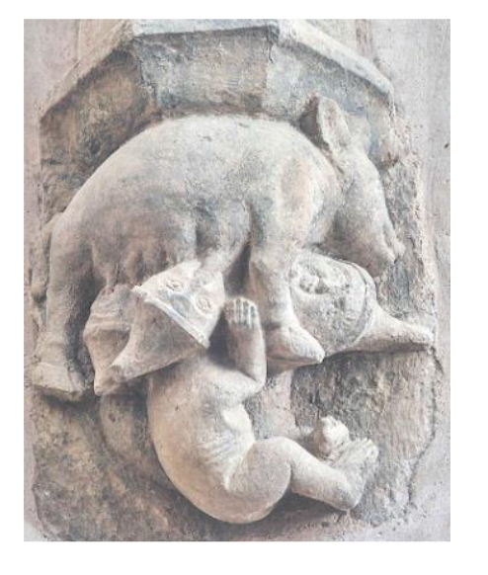
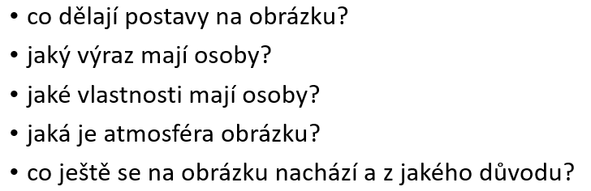
Co vidíme na obrázku? (1)

Slide 32
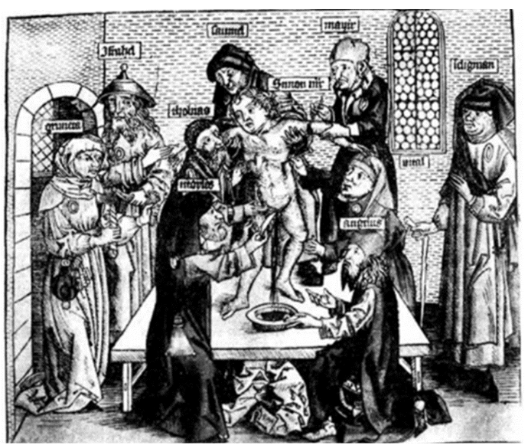
Co vidíme na obrázku? (2)

Slide 33
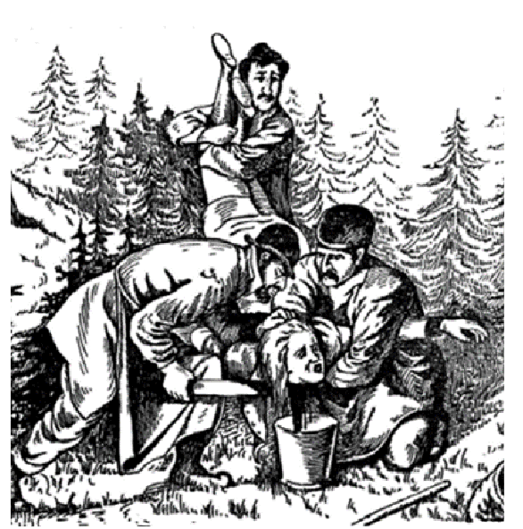
Co vidíme na obrázku? (3)

Slide 34
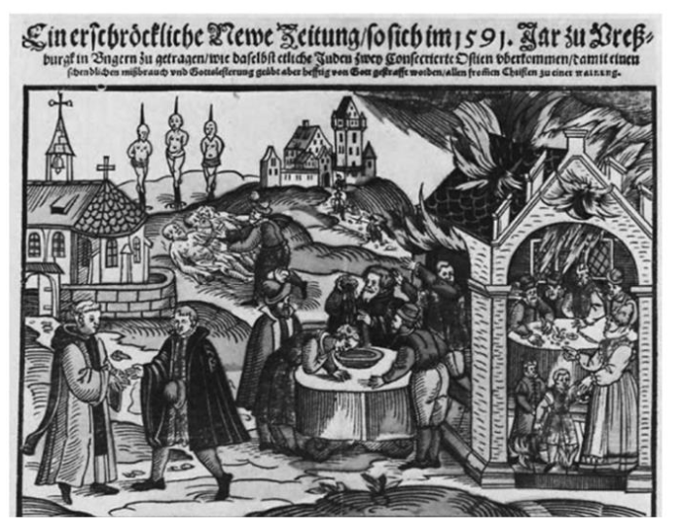
Co vidíme na obrázku? (4)

Slide 35
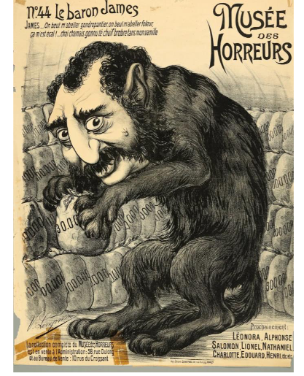
Co vidíme na obrázku? (5)

Slide 36
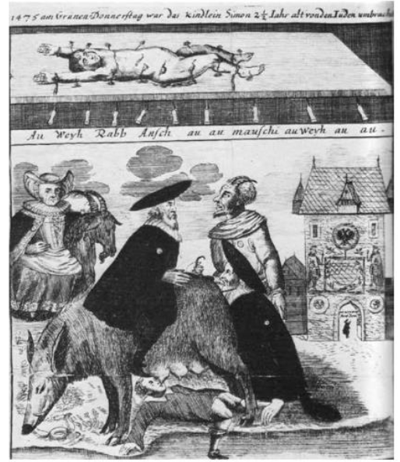
Co vidíme na obrázku? (6)

Slide 37
Znesvěcování hostií – bohovražda Rituální vražda Spojenectví s ďáblem Zpřísahání Judensau
Přiřaďte hesla k historickým obrázkům.
Které z obrázků ukazují nenávist vůči Židům (jako národu - antisemitismus) a které
nenávist proti judaistickému náboženství (antijudaismus) ?
Jaké další mýty a předsudky jste o Židech slyšeli?
Proč a jak vznikaly předsudky o Židech? Jak s předsudky souvisí oddělení městských
čtvrtí – ghet? Diskutujte.

Slide 38
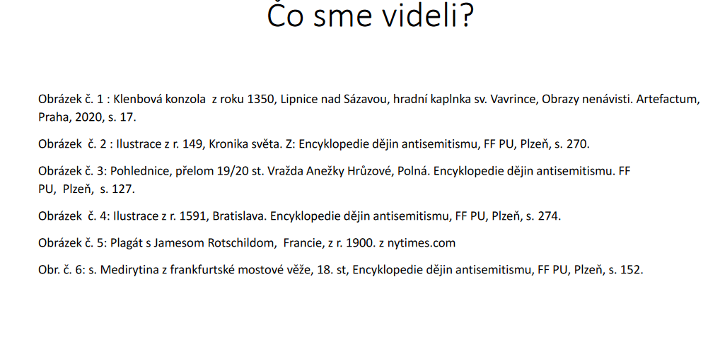

Slide 39
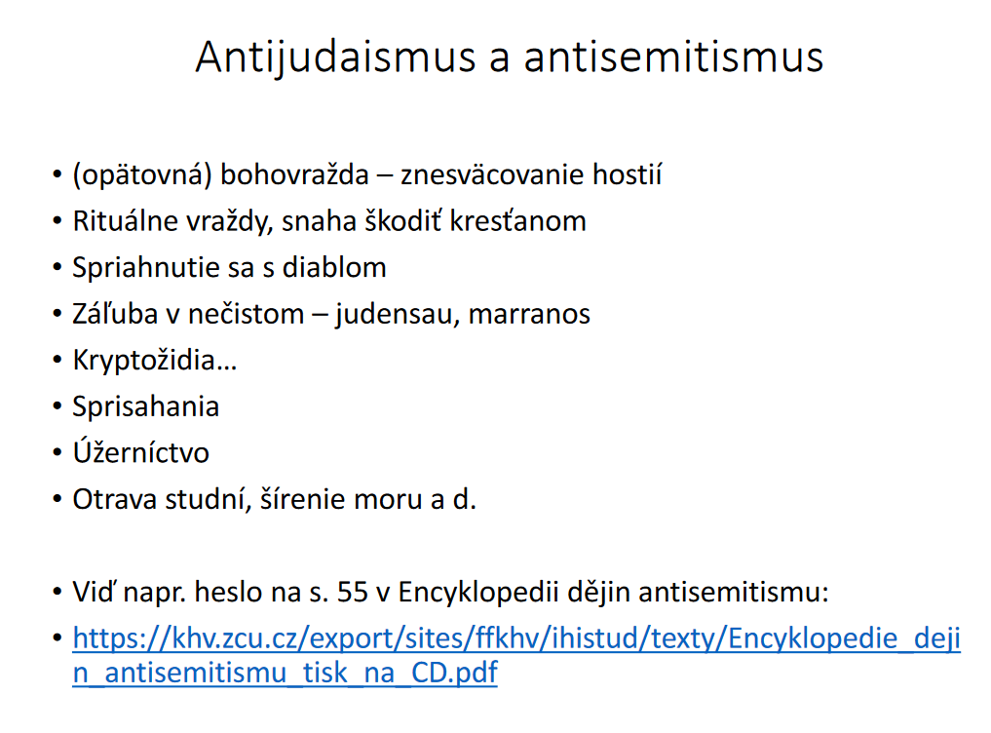

Slide 40
Ďakujem za pozornost.
lesnak@ped.muni.cz

